Slide 1


TestSystemTeleBot
Арсений Артюшин
Май 2025

Slide 2
Цель:
Задачи:
Создать телеграм бота, используя библиотеку aiogram, для проведения тестов/опросов не выходя из мессенджера
Создать бота в телеграм
Добавить ORM-модель для работы с БД
Создать функционал добавления тестов/опросов
Создать функционал прохождения тестов/опросов
Создать функционал просмотра результатов тестов/опросов

Slide 3
Реализованный функционал бота
Добавление тестов/опросов.
Возможность прилагать к вопросам фотографии, варианты ответа, правильные варианты ответа (применимо только к тестам)
Возможность проходить тесты/опросы всего лишь по уникальному ID, автоматически генерируемому при добавлении теста
Возможность просматривать результаты тестов/опросов для каждого пользователя, прошедшего его, используя автоматически сгенерированный ID и пароль, заданный вручную при добавлении теста/опроса.
Подсчет правильных ответов (применимо только к тестам)

Slide 4
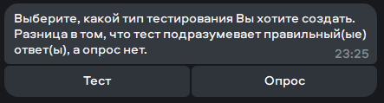
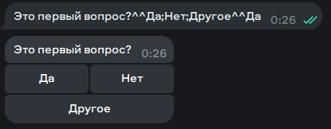
Добавление теста/опроса
При создании теста или опроса, предлагается выбрать, что же все таки Вы хотите создать. Разница в том, что тест подразумевает наличие правильных ответов
Далее предлагается ввести название для тестирования, которое в дальнейшем будет отображаться при его прохождении, а также пароль, чтобы в дальнейшем была возможность посмотреть результаты
Теперь можно добавлять вопросы в формате
{Текст вопроса}^^{Вариант 1};{Вариант...}^^{Правильный вариант 1};{Правильный вариант...}
После каждого вопроса, бот присылает, то как он будет отображаться у тестируемых пользователей
Во время добавления вопросов, снизу остается клавиатура, с помощью которой можно удалить вопрос или завершить их добавление

Slide 5



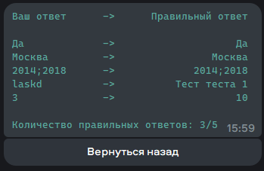
Прохождение теста/опроса
В начала прохождения теста/опроса, запрашивается его ID. Если тест с указанным ID существует, то предлагается ввести имя, чтобы в дальнейшем можно было посмотреть результаты
Далее идут вопросы, ответы на которые поочередно записываются
После завершения опроса, предлагается вернуться назад, после чего возвращается стартовое меня
После завершения теста, предлагается посмотреть его результаты, которые выводятся в следующем формате

Slide 6
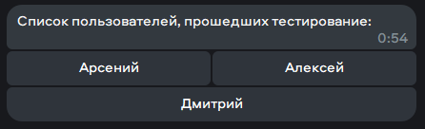
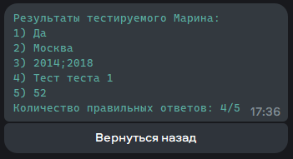
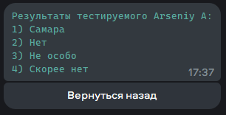
Просмотр результатов
В режиме просмотра результатов, спрашивается его ID и, если тест/опрос с таким ID существует, пароль. При введении и корректности ID и пароля, открывается меню выбора пользователей (если кто-то уже прошел)
При выборе пользователя, открывается таблица с его результатами и количеством правильных ответов, если это был тест
А если опрос, то выводится только имя тестируемого и его ответы

